Slide 1

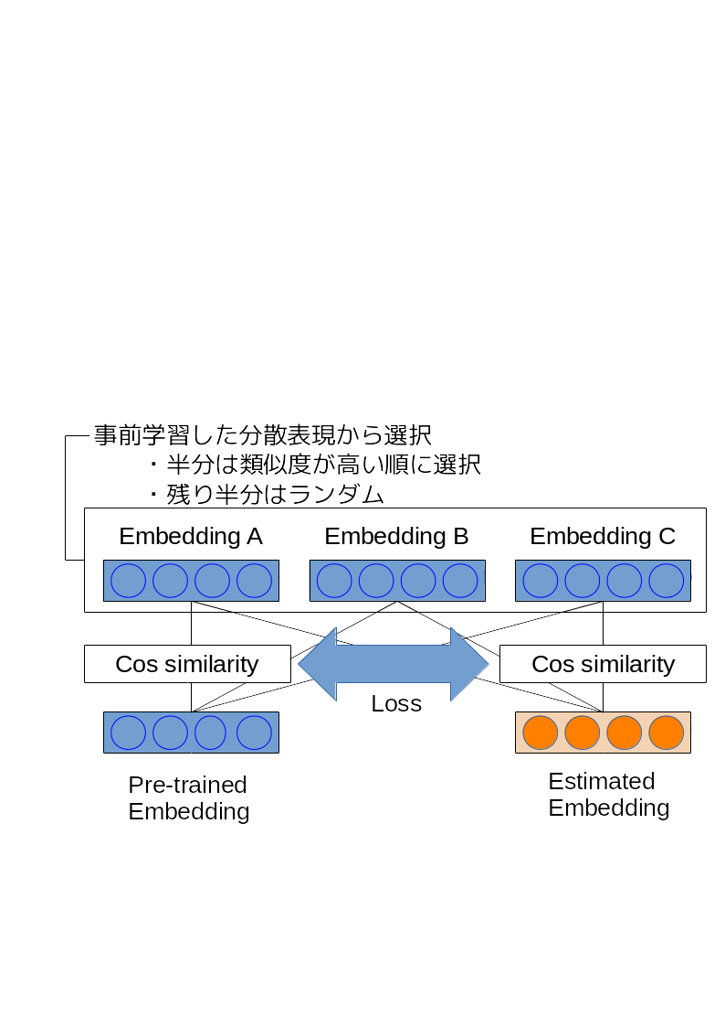
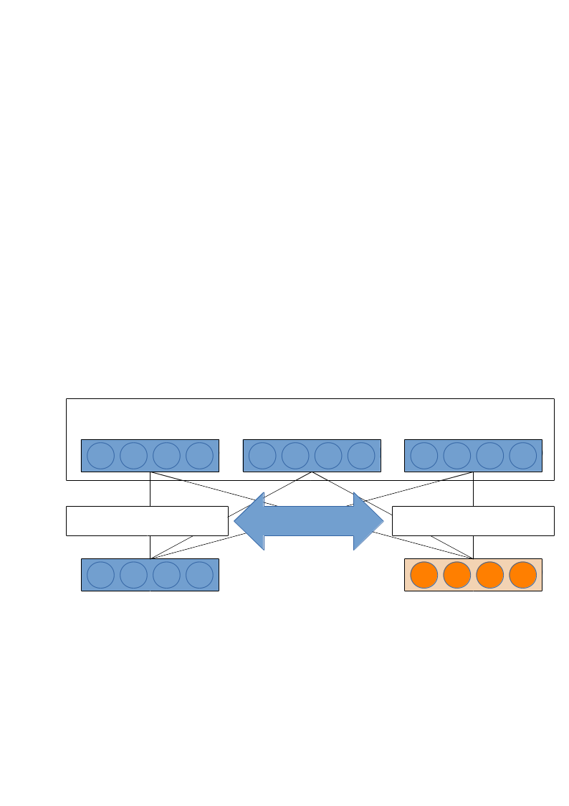
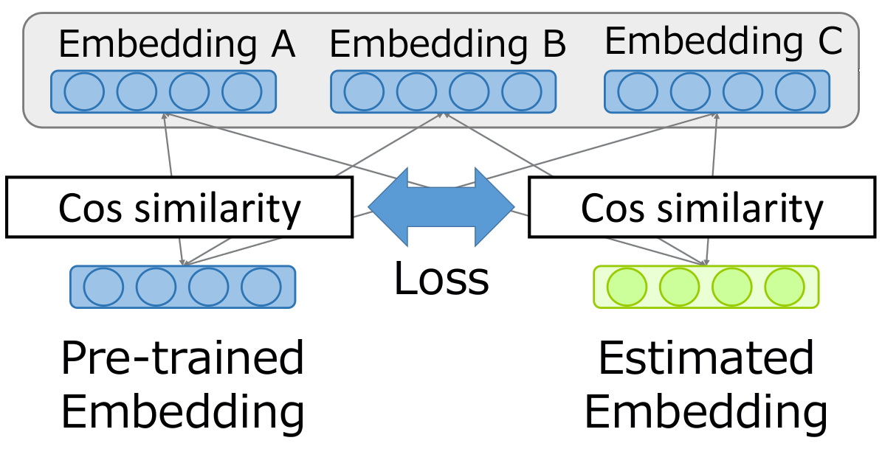
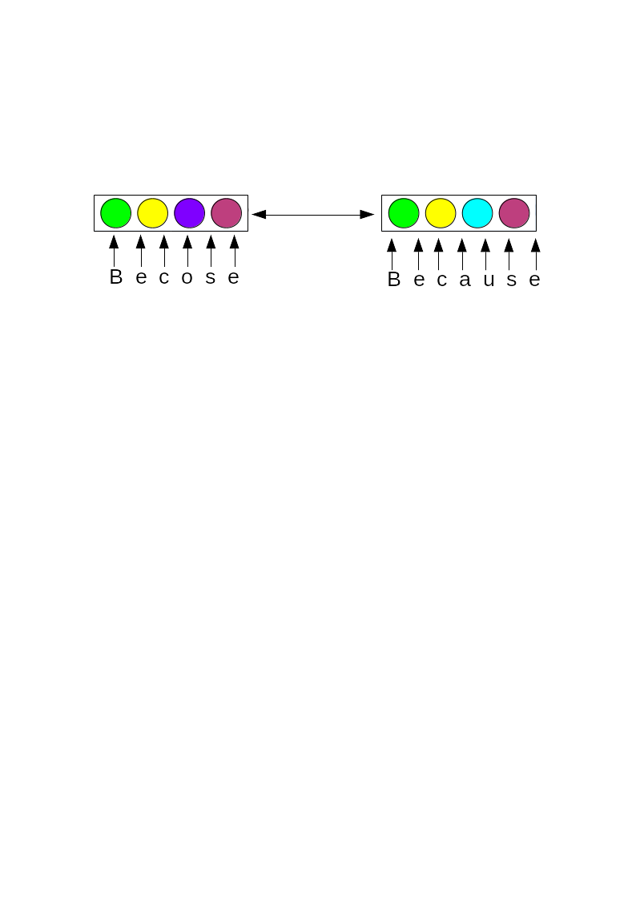

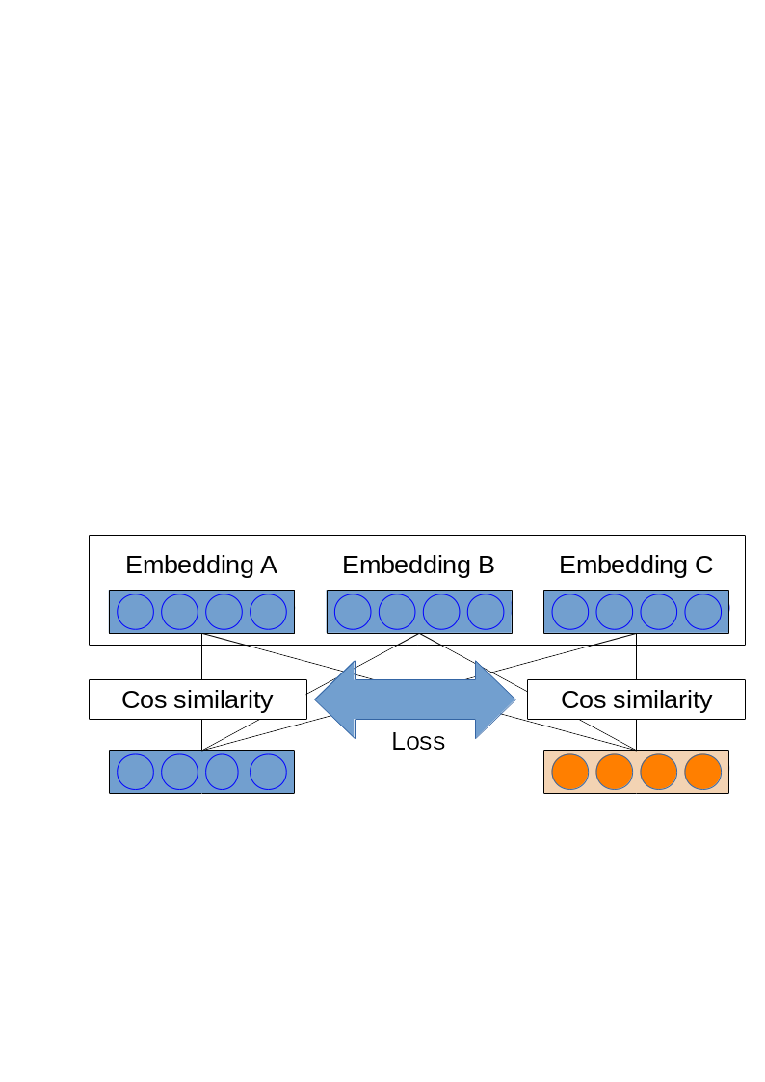
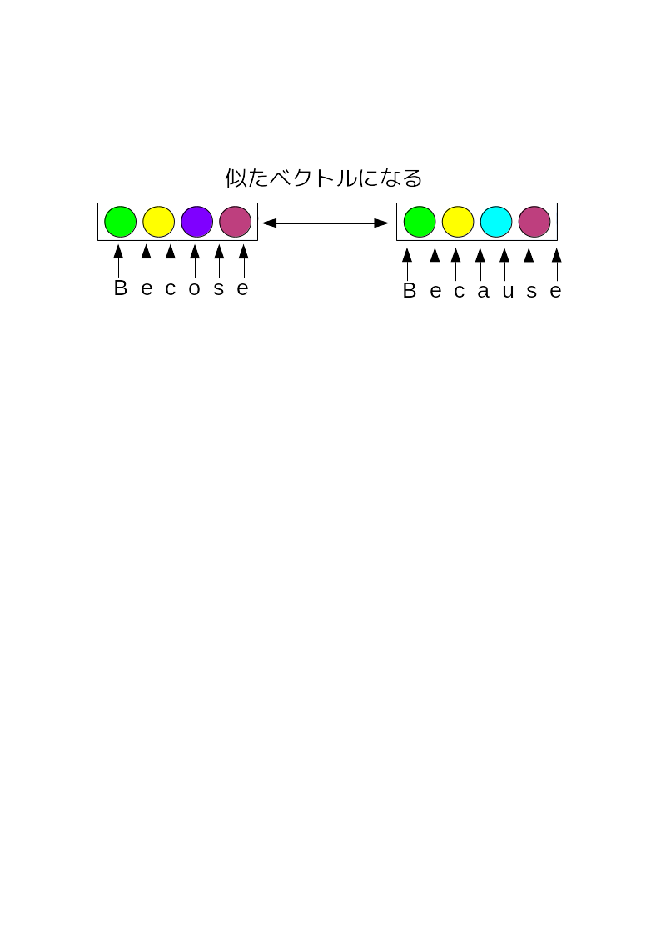
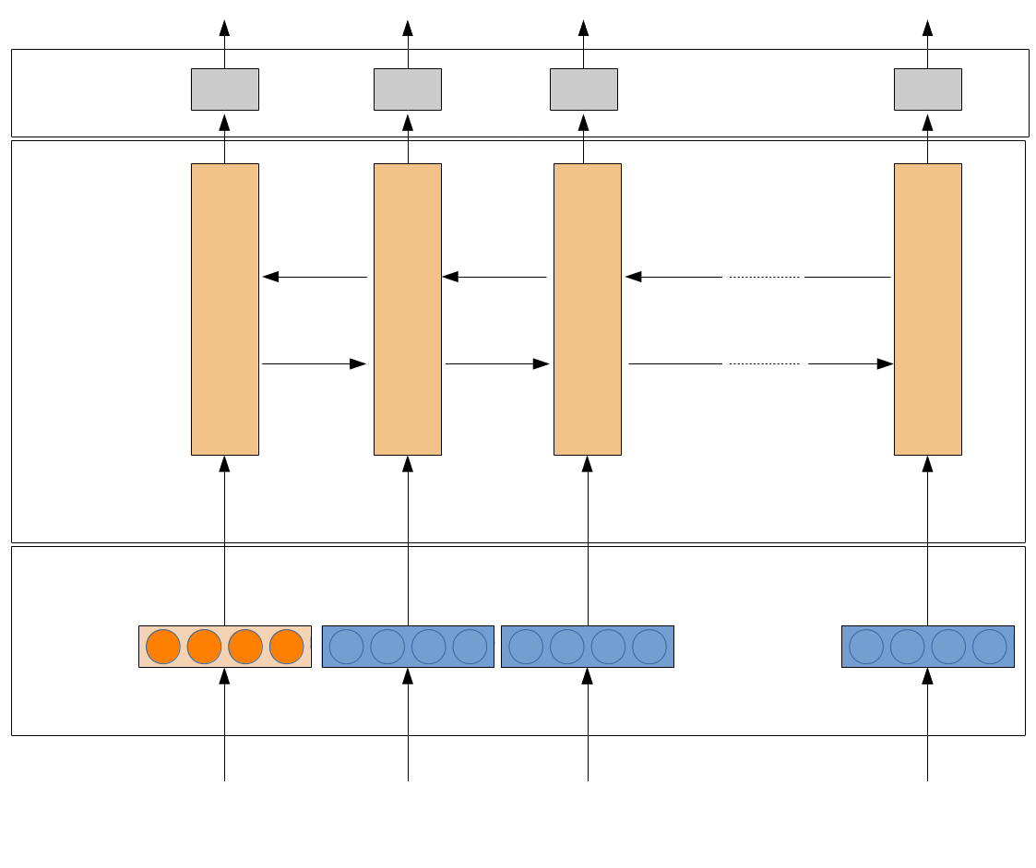

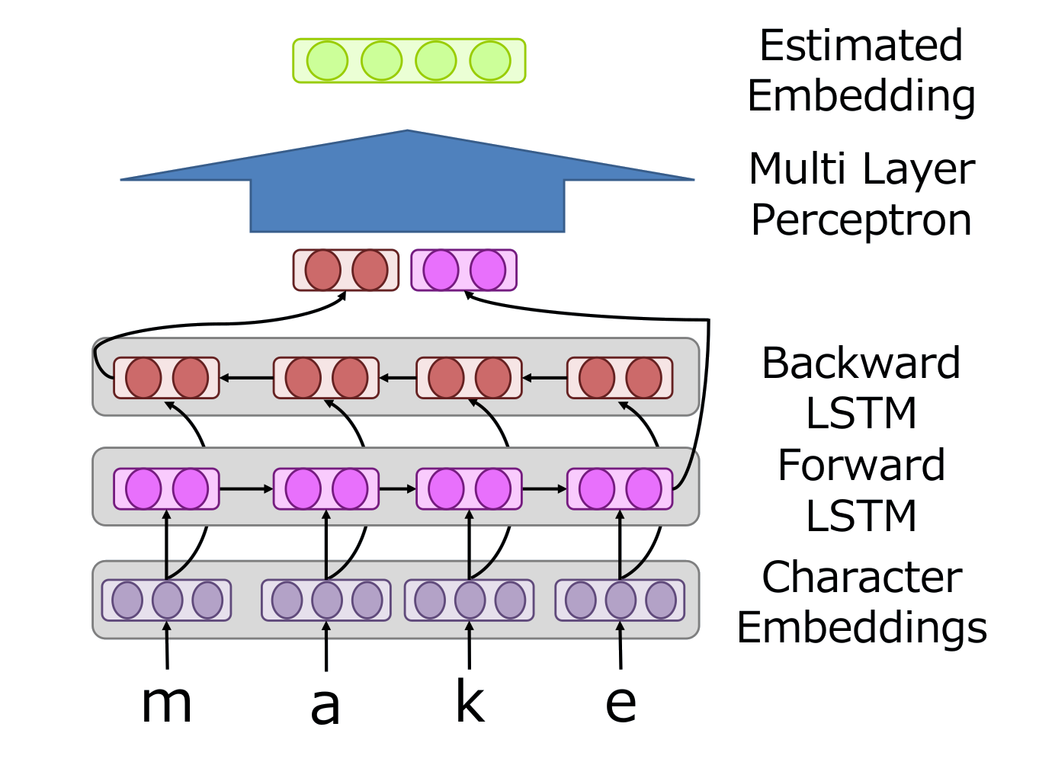
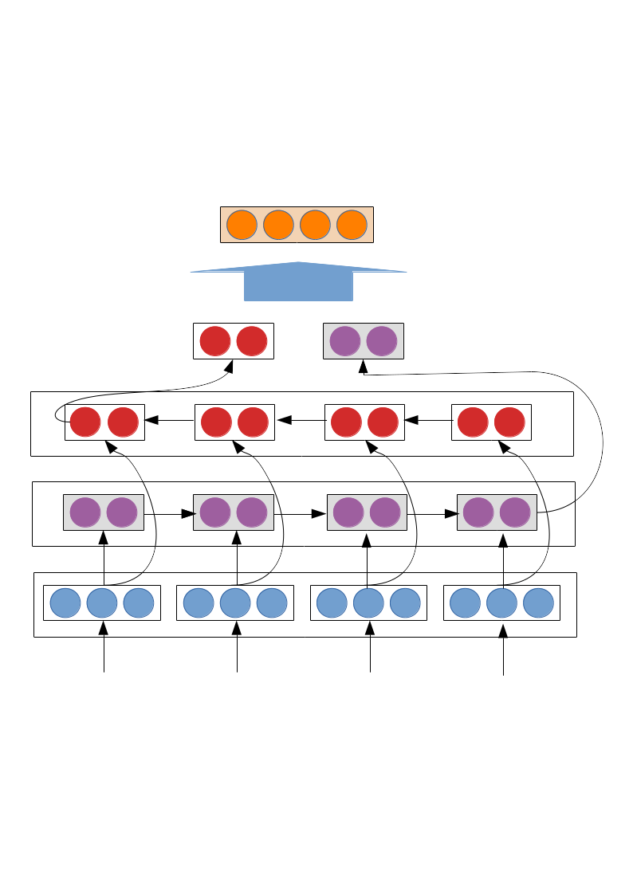

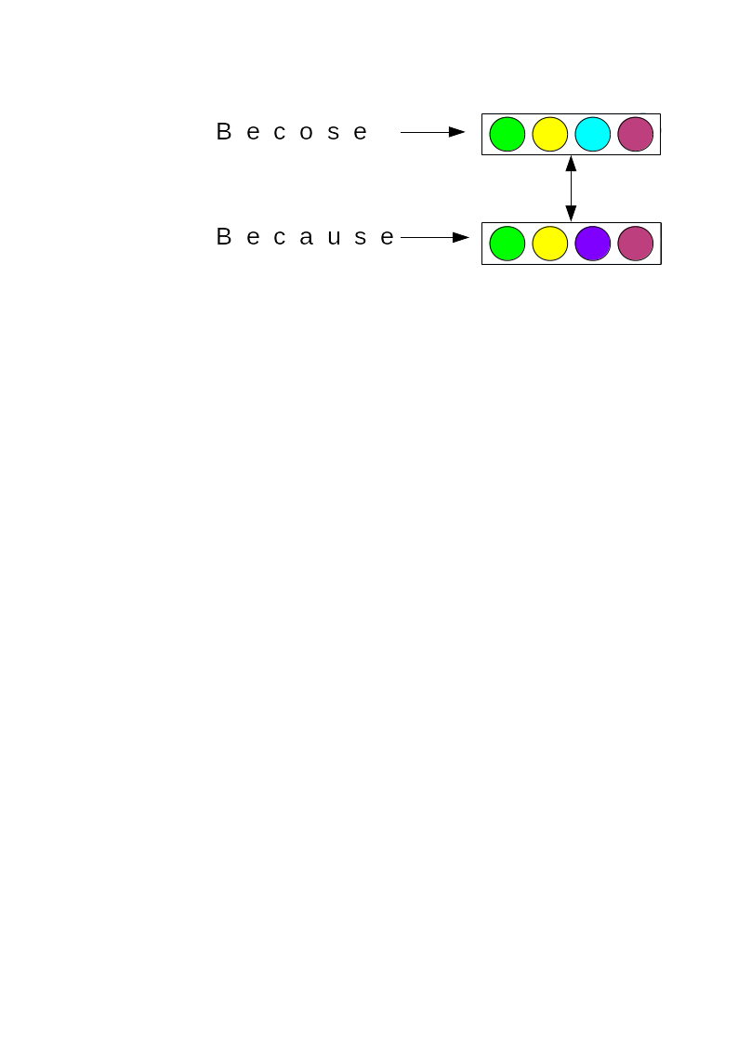
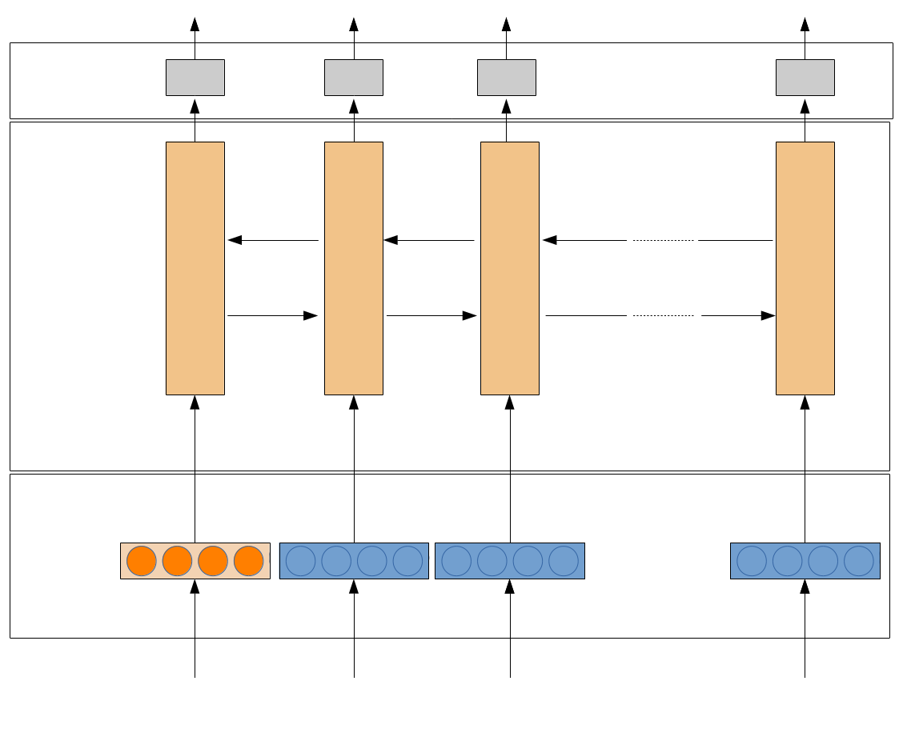
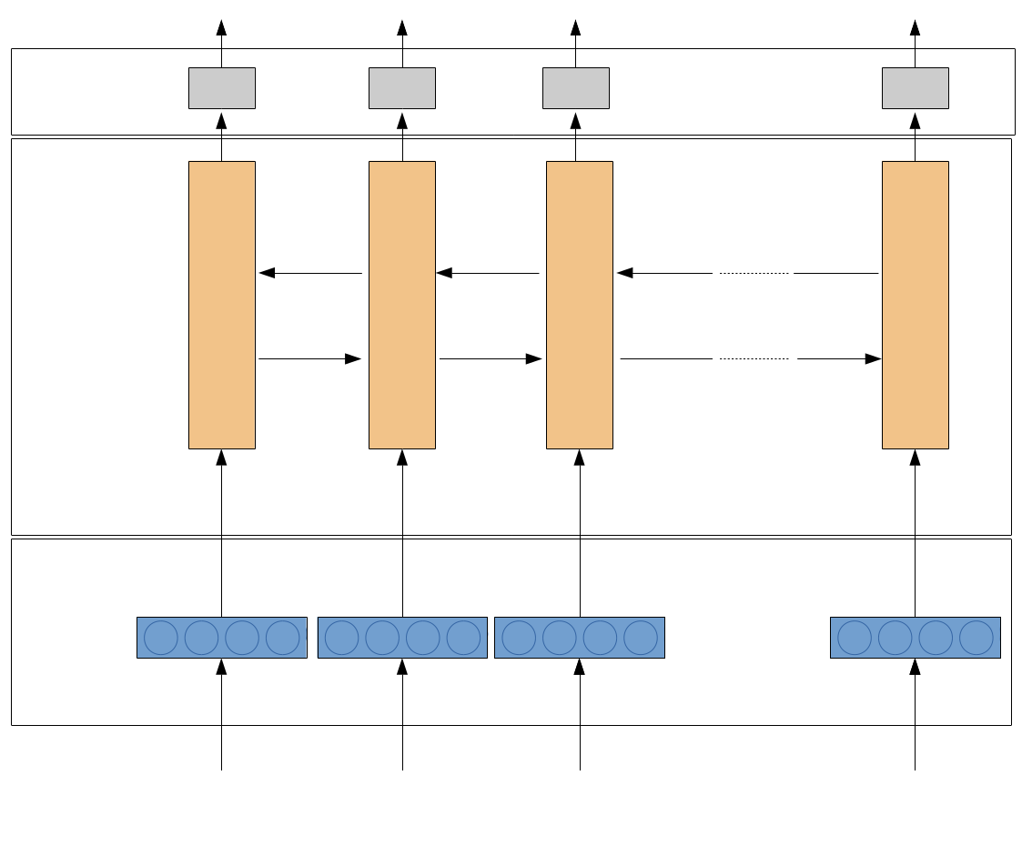
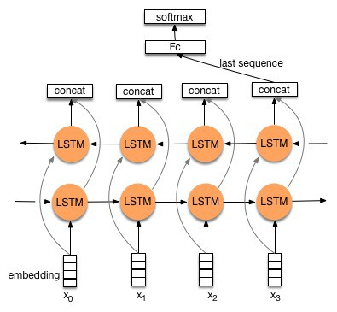
未知語分散表現を用いた品詞解析
三林亮太† 五十川真生‡ 永田亮† 荒瀬由紀‡ 梶原智之§
†甲南大学 ‡大阪大学大学院情報科学研究科 §大阪大学データビリティフロンティア機構
品詞解析には綴り誤りにより
解析ミスを引き起こすという
問題がある.
*Becouse/NNP I like reading.
Becauseの綴り間違いにより
固有名詞と判断されてしまう.
(正:Because 接続詞)
単語内の文字列に基づき
単語の情報をベクトルに変換
することで綴りが誤っている
単語を補完することができ
品詞解析の性能が改善された.※1
解析結果：
lanch/名詞単数形(正:lunch)
beutihure/形容詞(正:beautiful)
リサーチクエスチョン
連絡先 三林亮太：s1671117@s.konan-u.ac.jp
Q. 未知語をより考慮した分散表現を用いれば
品詞解析の性能はどのくらい向上するのか?
背景
単語内の文字列に基づき
単語の情報をベクトルに変換
生成したベクトルを用いることにより綴りが誤っている単語を補完することができ品詞解析の性能が改善された.※1
未知語分散表現
品詞解析には綴り誤りにより
解析ミスを引き起こすという
問題がある.
未知語をより考慮した
分散表現を用いることで、
品詞解析の性能は向上する
のではないだろうか
しかし
そこで
*Becose
これは固有名詞だ.
(正:Because 接続詞)
※1(永田亮+ 2018)
※3 http://cl.naist.jp/nldata/lang-8/
提案手法
実験設定
大域的な類似度を考慮した未知語分散表現※2を用いて品詞解析を行う.
生成する分散表現の次元：200
語彙サイズ：559589
学習に使用するデータ:
lang-8 Learner Coropa※3
fasttxtで分散表現を取得し、
未知語のみ分散表現を書き換える.
Estimated
Embedding
Backward
LSTM
Forward
LSTM
大域的な
類似度を
考慮した
未知語
分散表現
Multi layer
Perceptron
Cos similarity
Cos similarity
3. 類似度が0.3以下のものを抽出
5. 人手で分析
Character
Embeddings
1. 構文解析で
主語と補語を抽出
主語 | 補語 | 文
color | brown | The color is brown
: | : | :
i | yesterday | I am yesterday
4. 四名で
アノテーション
主語 | 補語 | 文 | タイプ
color | brown | The color is brown | C
: | : | : | :
i | yesterday | I am yesterday | N
この手順で得た
未知語分散表現と
事前学習で得た
分散表現を合わせる
m a k e
事前学習を行ったベクトルとのcos類似度の平均二乗誤差を
最小化する(大域的な学習手法)
2. 分散表現を用いて主語と補語の
類似度を計算
文字ベクトルから
単語ベクトルを生成
1000ペア
どの品詞である確率が高いかを推定
※2 (五十川+ 2018)
接続詞 代名詞 動詞 … .
出力品詞
大域的な
類似度を
考慮した
未知語
分散表現
Softmax layer
双方向から
文構造を学習
BLSTM
大域的な類似度を考慮した未知語
分散表現
Embed layer
Q2： 主語と補語の組み合わせが同一
⇒ 正誤や誤りタイプも常に一定？
入力単語を分散表現を用いてベクトルへ変換
*Becose I like … .
入力文
今後の予定
提案手法に基づき学習を行い、品詞解析結果を考察する.
未知語分散表現をCNNを用いて生成したものに変更するなど他の検証を行う.

